Slide 1
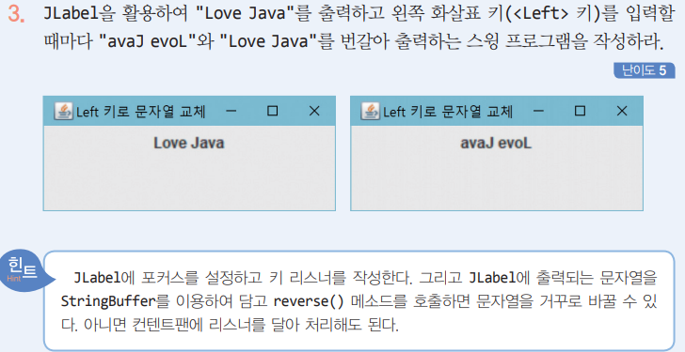

Slide 2
문자열 교체
Left 키를 누를 경우(keyPressed) 화면 글자가 역순으로 출력
Left 키를 놓을 경우(keyReleased) 화면 글자가 “Left Key Release”로 출력
Right 키를 누를 경우(keyPressed) 화면 글자가 역순으로 출력
Right 키를 놓을 경우(keyReleased) 화면 글자가 “Right Key Press”로 출력

Slide 3

처음 화면

Slide 4



Left 키를 누를 경우(keyPressed) 화면 글자가 역순으로 출력
Left 키를 놓을 경우(keyReleased) 화면 글자가 “Left Key Release”로 출력
Right 키를 누를 경우(keyPressed) 화면 글자가 역순으로 출력
Right 키를 놓을 경우(keyReleased) 화면 글자가 “Right Key Press”로 출력

Slide 5
